Slide 1
Epreuve MQ03 : GoGreen
Fatimazahra Ridani, Genada Zoto & Sylvie Numuhire

Slide 2
Sommaire
I. Analyse
Objectifs
Public visé
Développement
Inspirations
II. Conception
MCD et MLD
AnalyseUML
Structure et arborescence
Mockups

Slide 3
Objectifs
informer de l’impact écologique des déplacements
proposer alternatives pour diminuer empreinte écologique
présenter statistiques de déplacement
citoyens
Professionnels mobilité
Public visé

Slide 4
Développement : technologies utilisées
HTML, CSS
JS, jQuery (dynamisme)
C#, ASP.NET
MS SQL Server et DB relationnelle
API (horaires transports et calcul impact)

Slide 5
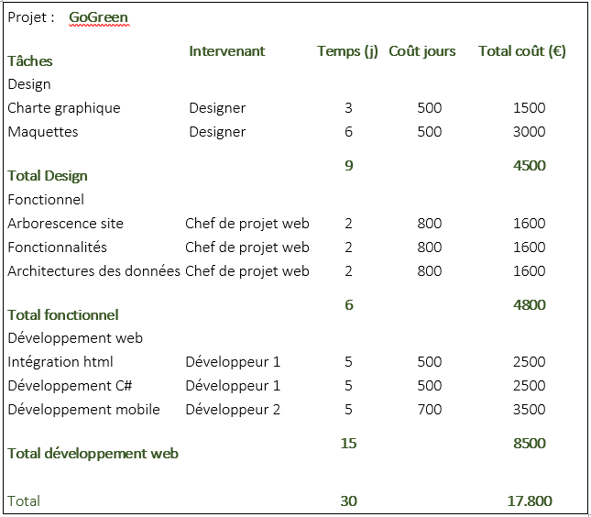
Développement : estimation
30 jours
18,000 euros

Slide 6
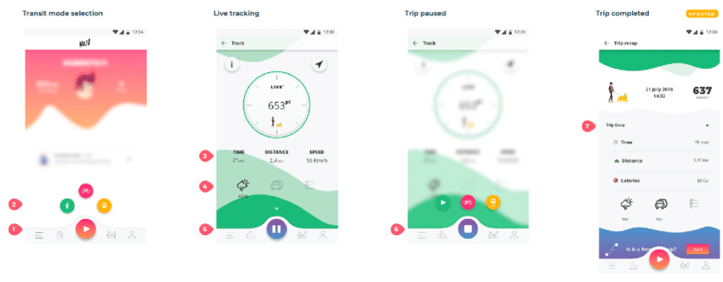
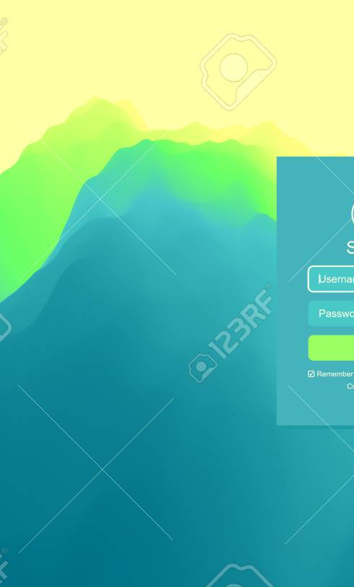
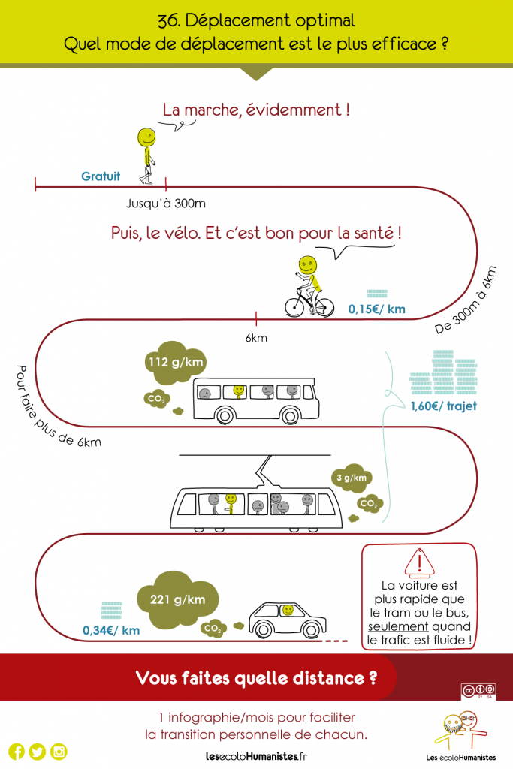
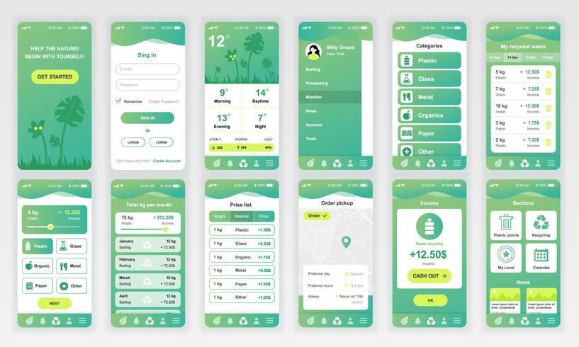
Inspiration : visuel
Statistiques
visualistion claire et intuivive
Couleurs softs
vert, bleus
Message

Slide 7
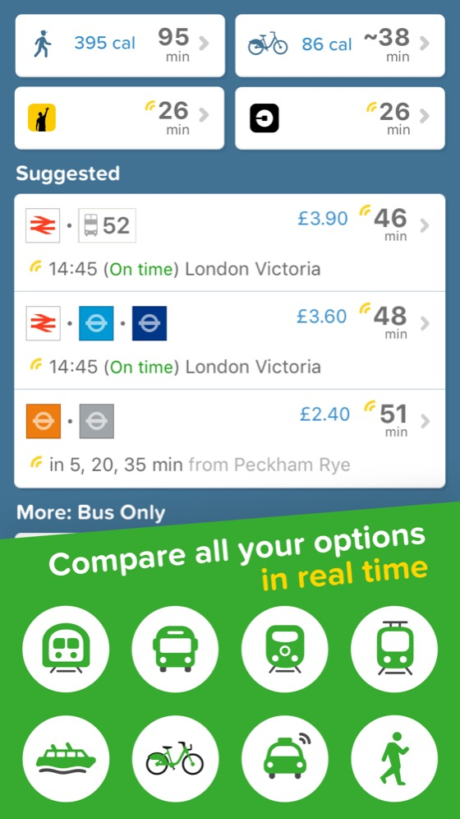
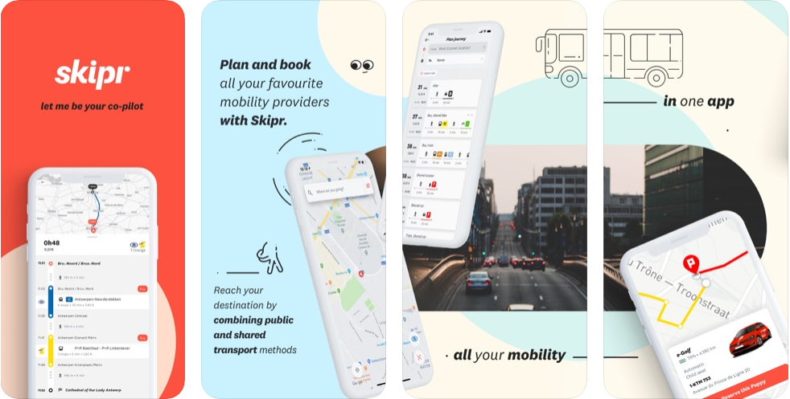
Inspiration : concurrence
citymapper
skipr
deux applications mobies facilitant la mobilité urbaine

Slide 8
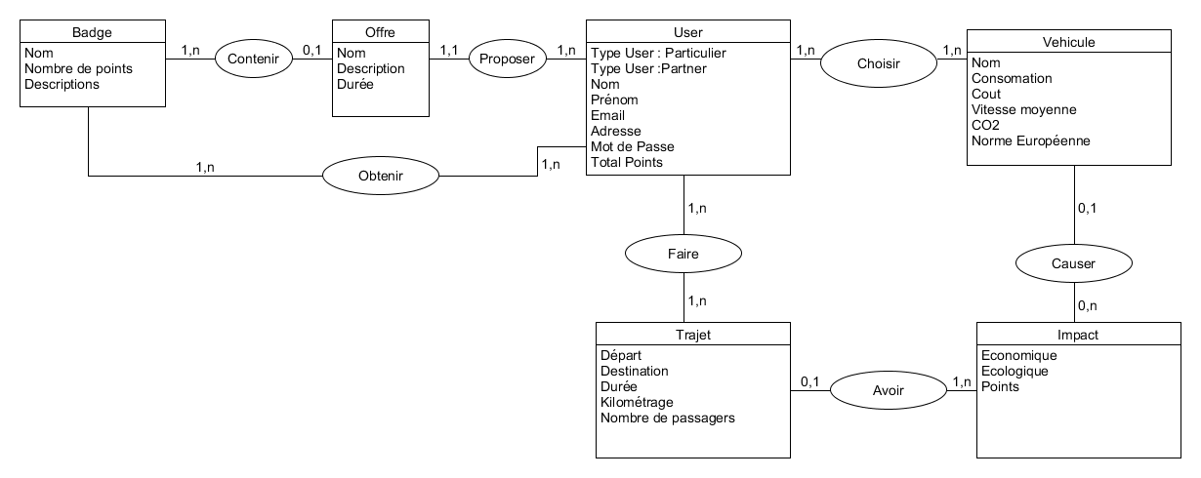
MCD : Modèle Conceptuel de Données

Slide 9
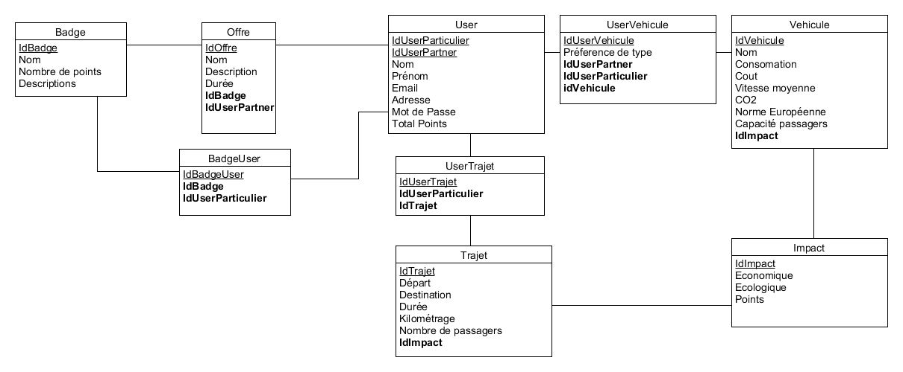
MLD : Modèle Logique de Données

Slide 10
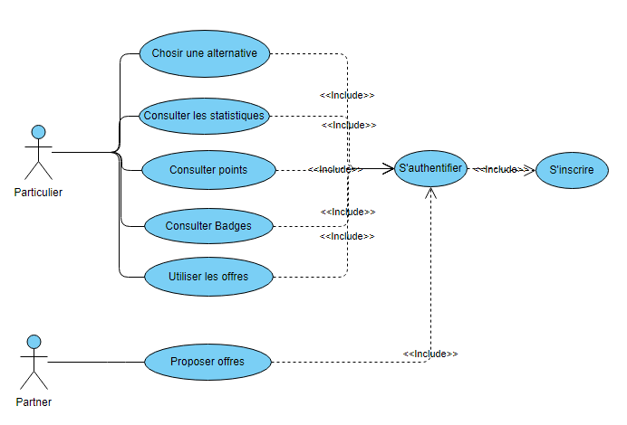
Analyse UML : Diagramme de cas d'utilisation

Slide 11
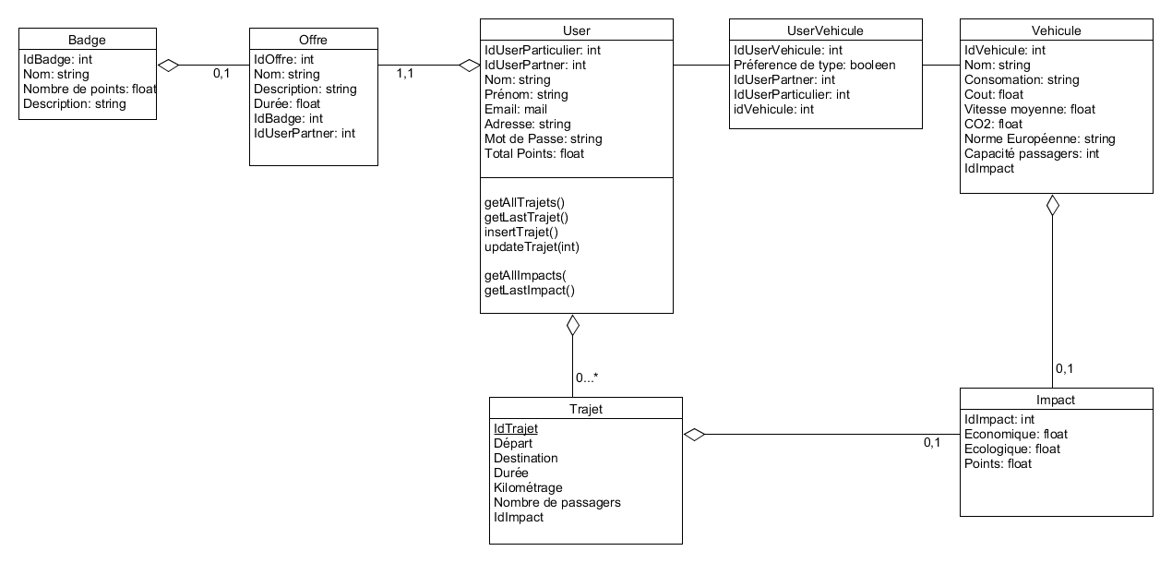
Analyse UML : Diagramme de Classes

Slide 12
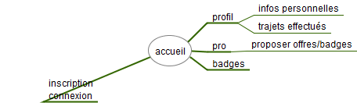
Structure et arborescence

Slide 13
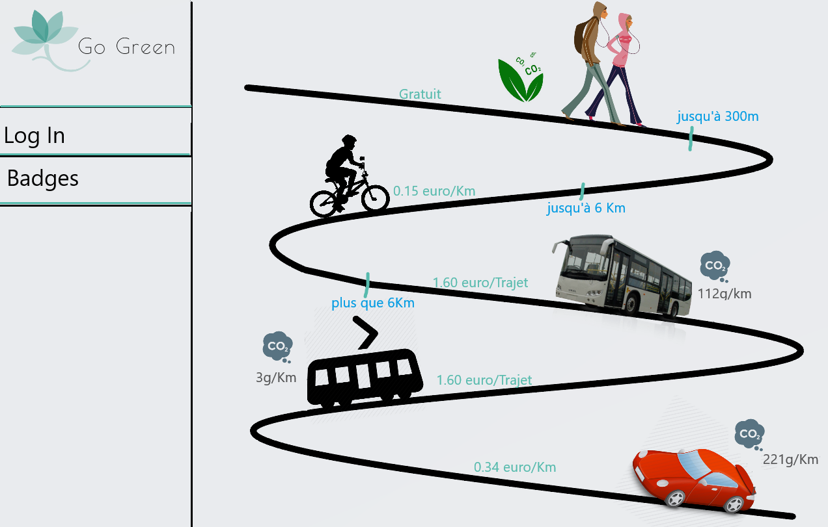
Mockup : accueil
b.
d.
c.

Slide 14
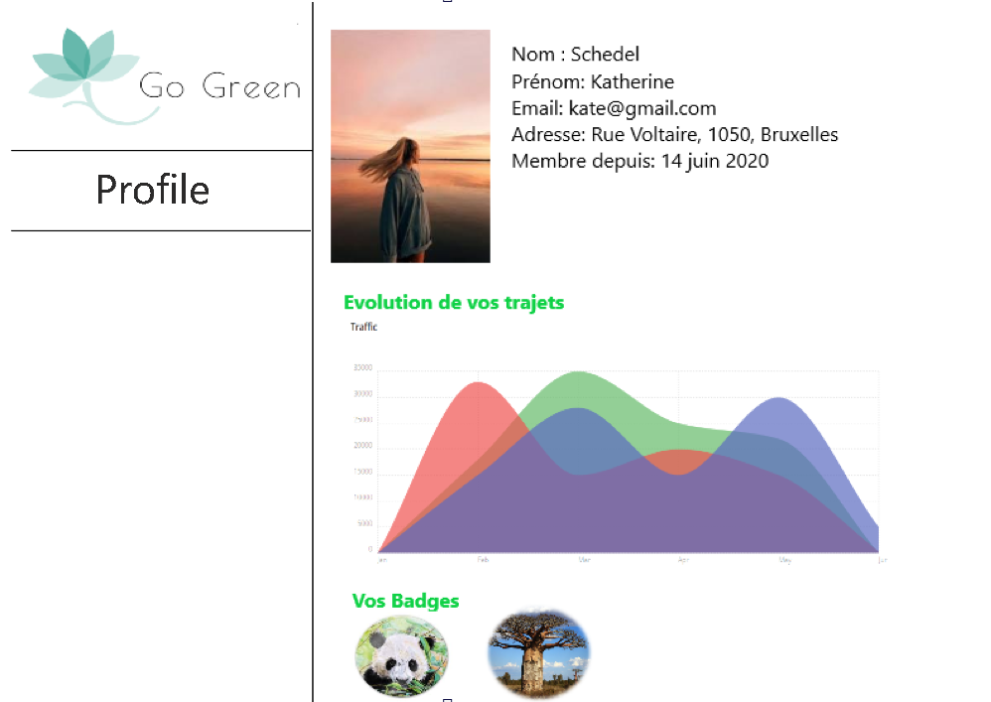
Mockup : profil

Slide 15
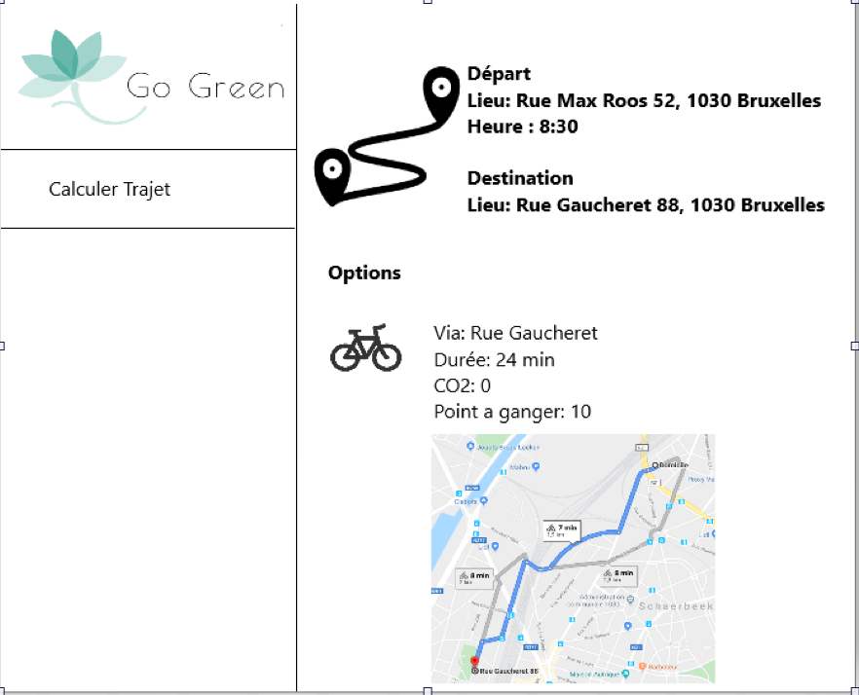
Mockup : trajets

